Slide 1





Thứ ... ngày ... tháng ... năm ….

Slide 2
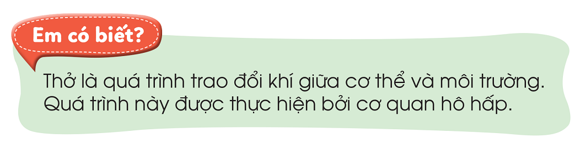

Slide 3


Slide 4
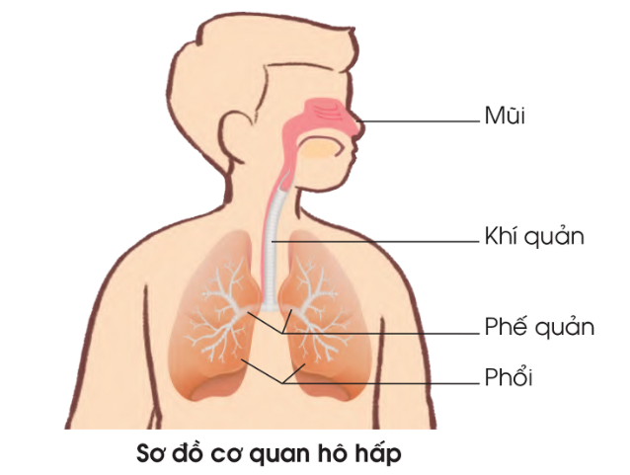
Chỉ và nói tên các bộ phận chính của cơ quan hô hấp trên sơ đồ trang 93 SGK.

Slide 5
Các bộ phận chính của cơ quan hô hấp bao gồm mũi, khí quản, phế quản và hai lá phổi.

Slide 6



Slide 7


Slide 8

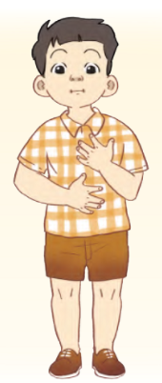

Làm việc nhóm
1. Hãy làm động tác hít vào thật sâu và thở ra thật chậm
2. Đặt một tay lên ngực và tay kia lên bụng để cảm nhận sự chuyển động của bụng và ngực khi em hít thở và trao đổi với bạn

Slide 9


Slide 10
Thở bao gồm hai giai đoạn: hít vào (lấy không khí vào phổi) và thở ra (thải không khi ra ngoài).
Khi hít vào thật sâu em thấy bụng phình ra, lồng ngực phồng lên, không khí tràn vào phổi.
Khi thở ra, bụng thót lại, lồng ngực hạ xuống, đẩy không khí từ phổi ra ngoài.

Slide 11


Slide 12

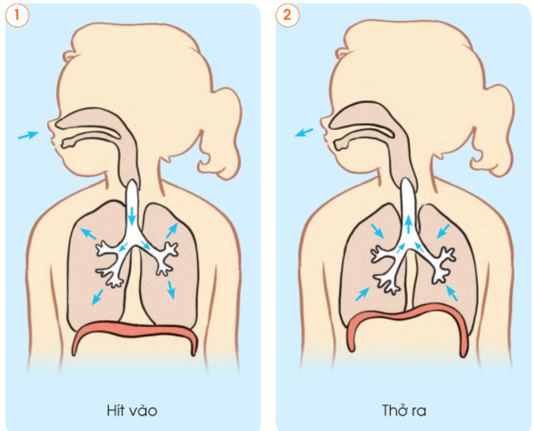
Chỉ vào các hình và nói về đường đi của không khí khi ta hít vào và thở ra.
Làm việc
theo cặp

Slide 13
Khi ta hít vào, không khí đi qua mũi, khí quản, phế quản vào phổi.
Khi ta thở ra không khí từ phổi đi qua phế quản, khí quản, mũi ra khỏi cơ thể.

Slide 14

Điều gì sẽ xảy ra với cơ thể nếu cơ quan hô hấp ngừng hoạt động?
Nếu cơ quan hô hấp ngừng hoạt động, cơ thể sẽ chết.

Slide 15
